Slide 1

Уебсайт
От Едуард, еммануел, рим, антонио и Артур

Slide 2
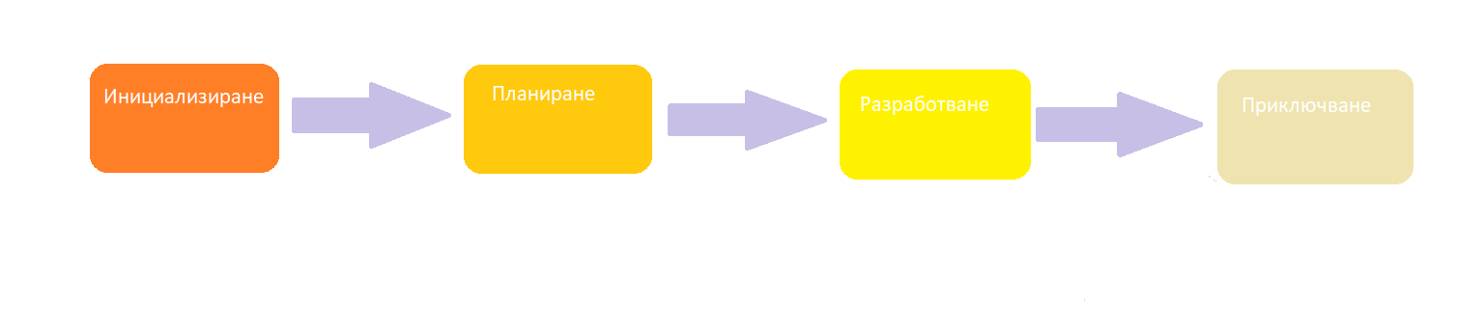

Slide 3
Инициализация

Slide 4
Концепция - Уебсайтът е на тема Космос. Цели - Уебсайта да информира потребителя за космоса ; да може да минем годината Срок - до 10.03.2023
Мениджър на проекта - Рим Хамза

Slide 5

Планиране

Slide 6
Средства - нашите знания
Анализ на рисковете - грешки в кода, закъснение за подаване на проекта
Сформиране на екип - Здравейте госпожо!!! :)

Slide 7
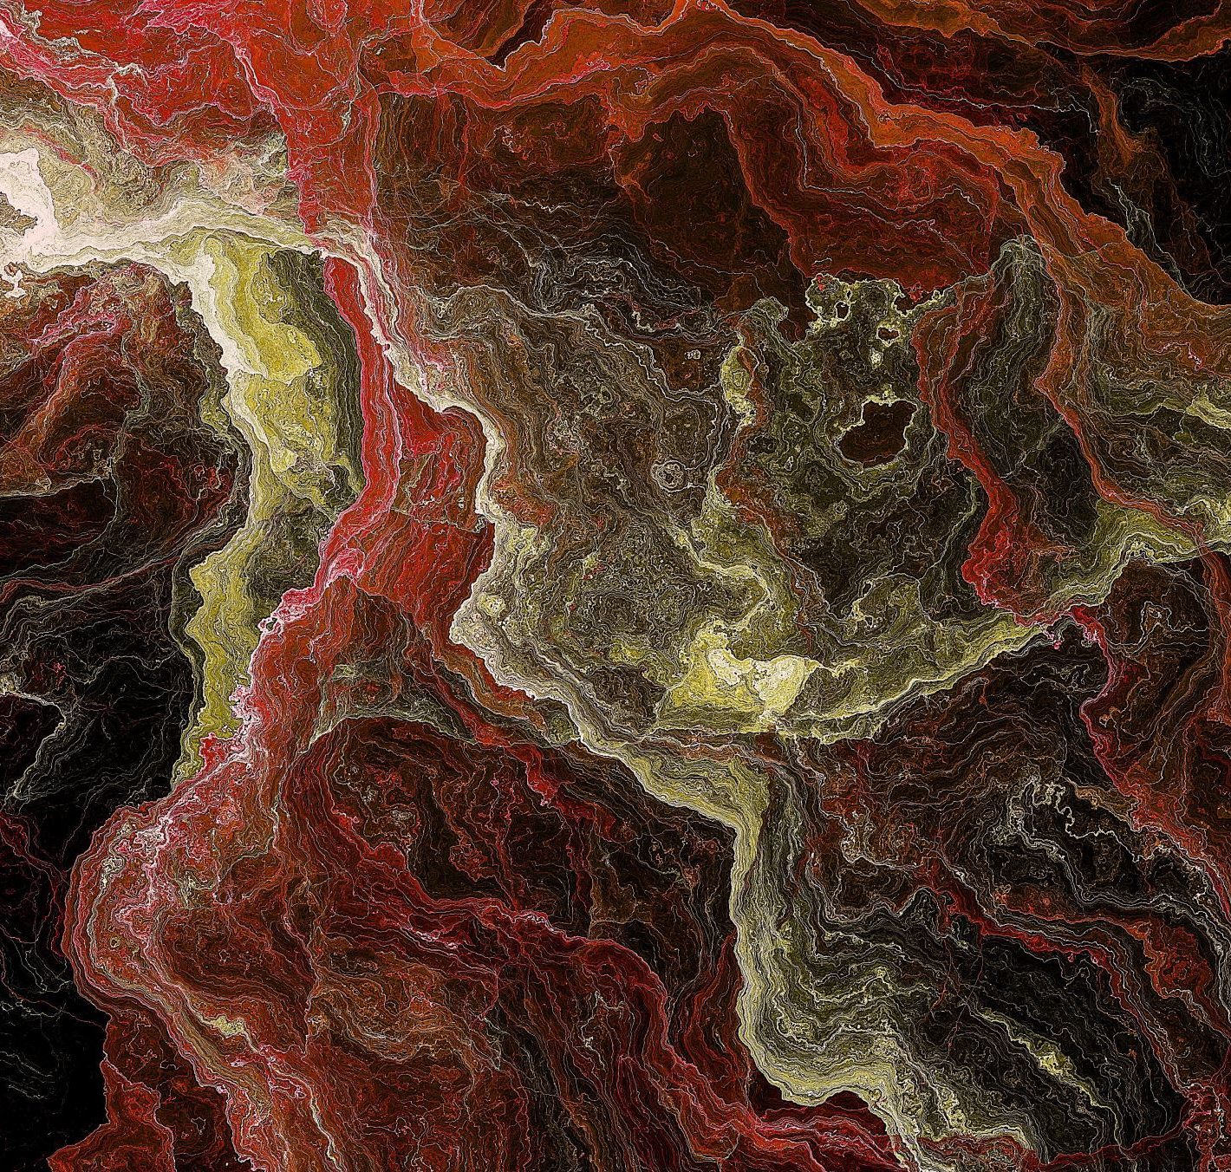
Изпълнение

Slide 8
Членовете на екипа на работят по задачите - Еди - Back End, Емо и Aртур - Front End, Рим - контрол върху качеството , Антонио - Презентация Наблюдение и контрол върху задачите - Рим

Slide 9
Качества на мениджъра
Умения да изгражда и сплотява екип;
Умее да мотивира
Комуникативност
Изграждане на доверие
Управление на конфликти

